Slide 1
强化学习精修阶段：奖励函数与动作归因问题攻关
上周计划：解决强化学习的两个核心问题——奖励函数设计 与 动作归因（Credit Assignment） 目标：解决强化学习训练中「奖励信号反馈失真」的问题
2026-07-08

Slide 2
上周计划回顾
▸ 背景：强化学习作为精修阶段（FM + DeepSnake 结果之上再做5步几何动作精修）
▸ 现象：训练信号弱、reward提升与真实IoU改善脱节，怀疑存在两个独立问题
▸ 上周计划的两个攻坚方向：
▸ ① 奖励函数设计 —— 现有 reward 是否真的贴合“精修”这个任务？
▸ ② 动作归因（credit assignment） —— 5步动作共享一个终端reward，是否合理？
▸ 目标：先把这两个问题的root cause钉死，再决定下一步扩展探索空间的方案

Slide 3
问题①动作归因：诊断结果
▸ 原方案：终端reward一次性算出 → 同一个标量advantage复制给5个step（等价单步RL）
▸ 离线诊断（20 batch × K=8 × 5step，共4000条step-wise评分）：
▸ · step1 的 advantage 方向与其真实贡献方向相反的比例达 25%
▸ · step1 与 terminal 分数的相关性仅 spearman≈0.34，接近独立
▸ · early step 真实方差只有 terminal std 的 4.2%，信号几乎被噪声淹没
▸ · 31.25% 的探索组被 gate 完全阻断，K=8 里一条都没超过 baseline
▸ 结论：不是奖励公式错，是 reward 计算层和轨迹问责层脱节，credit assignment 失效

Slide 4
归因方案：full_extrap vs seq_delta
▸ 方案设计：每一步都单独做一次“外推到完整位移”，单独打分，实现按步归因
▸ · full_extrap（主推，GPU6）：每步外推到终点算一次reward，5步各自独立评分
▸ · seq_delta（对照，GPU1）：用相邻步骤位移差做局部归因
▸ 同一预训练起点、同样超参的对照实验结果：
▸ · step=50起，full_extrap 就稳定领先 seq_delta，差距约0.002~0.003 IoU
▸ · step=1000（seq_delta目标终点）：seq_delta=0.8599，extrap同期=0.8620
▸ · seq_delta 收敛更慢更曲折（700步仅涨0.0021，extrap同等步数涨0.0016起步更快）
▸ 结论：full_extrap 系统性优于 seq_delta，动作归因问题基本解决，已作为主线方案

Slide 5
插曲：FlowGRPO 路线排查与终结
▸ 并行验证了严格对齐 Flow-GRPO 论文的实现路线（内层 ODE step 的 policy 化）
▸ V1版本：old policy 快照缺失，ratio 恒为1，PPO surrogate 退化为0信号
▸ V4e版本（真实SDE latent transition logprob）：训练机制跑通，但全量验证反而低于baseline，早停
▸ V13版本（严格对齐版，多轮参数扫描，含std=0.3大噪声实验）：
▸ 100步后相对baseline仅 +0.000149 IoU，涨幅在噪声范围内，未证明有效
▸ 根因：reward 来源与真正被 GRPO 更新的 policy action 没有对齐（很多正收益来自 best-of-k 搜索/蒸馏，不是被优化的动作本身）
▸ 结论：FlowGRPO（inner-step policy化）路线基本放弃，不再投入

Slide 6
问题②奖励函数：诊断实验
▸ 用同一checkpoint在验证集(100图/3038轮廓)上做离线诊断，分析现有4项加权reward
▸ 当前权重：region 0.30 + dice 0.10 + iou 0.25 + dist 0.35（detail_score权重=0，完全闲置）
▸ 核心发现：
▸ · dice 与 iou 高度冗余（r=0.997，高质量子集r=0.9999），dice基本白费权重
▸ · 高质量区间(iou>0.85) dice/iou 方差被压缩到几乎没有区分度
▸ · dist_score 在高质量区间方差最大，区分度最好（是iou的约4.6倍）
▸ · 意外发现：闲置未用的 detail_score 与真实改进量相关性 r=-0.39，强于dist(r=-0.29)
▸ · 其中 curv_match（曲率匹配）子项相关性最强，r=-0.56

Slide 7
奖励函数优化方向 + 曲率匹配验证实验
▸ 建议新权重方向（离线诊断给出，尚未定案）：
▸ region 0.30→0.25 ｜ dice 0.10→0（去冗余）｜ iou 保持0.25 ｜ dist 0.35→0.40 ｜ detail_score 0→0.10试验
▸ 已启动验证实验：GPU4 单独只启用 curv_match 子项（其余detail子项权重=0）
▸ 与 GPU6(extrap_w1.0基线) 同一起点(step1550)对照续训
▸ 当前观察（截至2250步）：两条线基本重合，curvmatch略有小幅领先趋势(0.8653 vs 0.8648)，
▸ 差距尚在噪声范围，需要更多步数才能确认曲率信号的真实增益

Slide 8
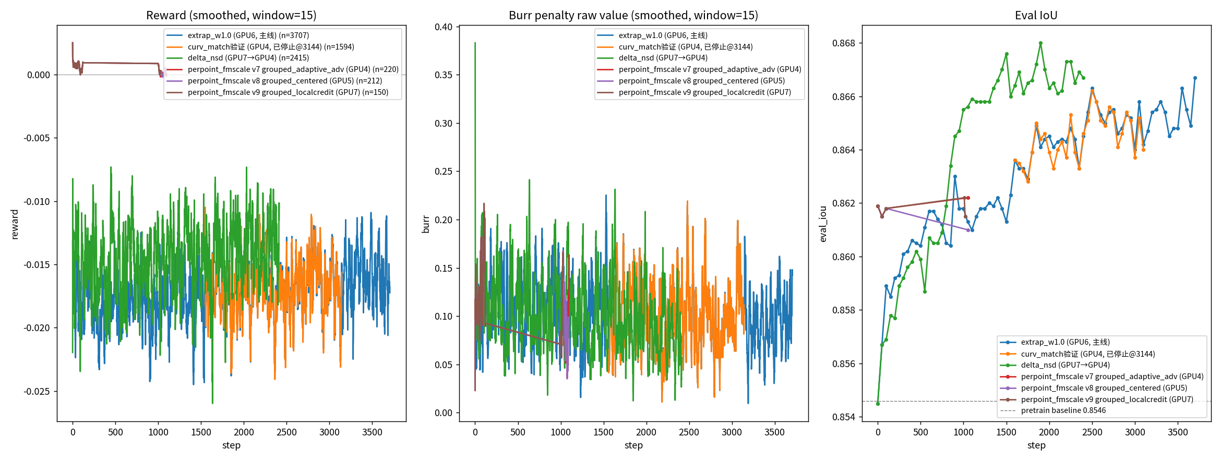
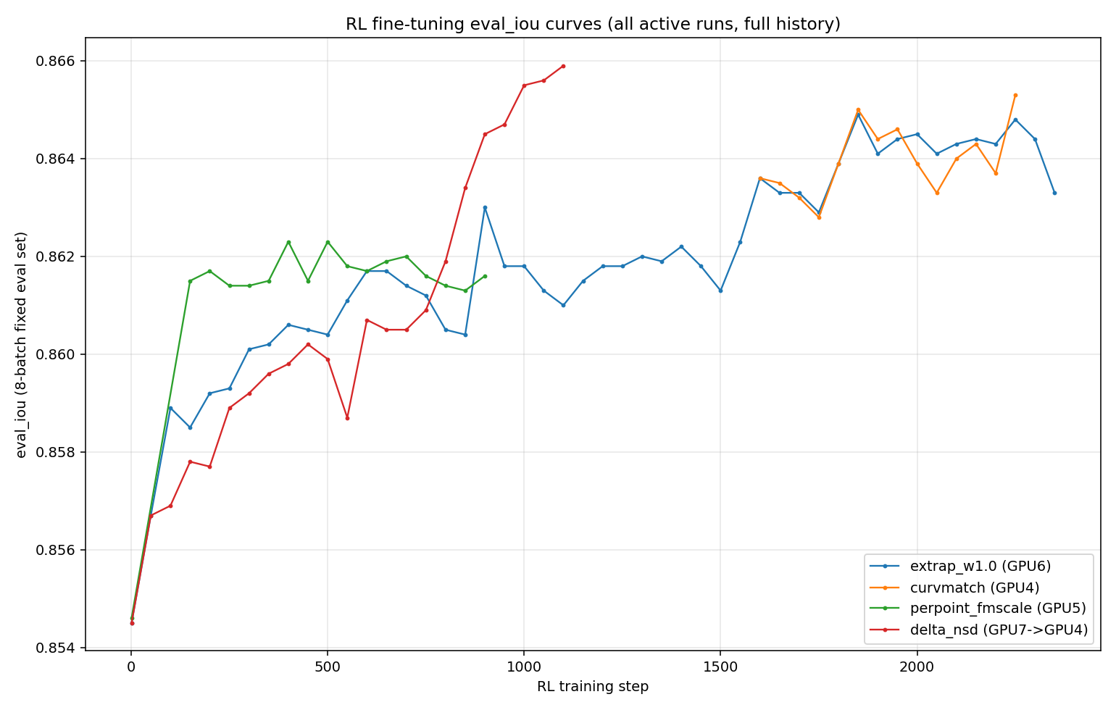
当前训练总览：6条路线 eval_iou 曲线（更新至0710）
extrap_w1.0(GPU6，主线) / curv_match(GPU4，已停@3144) / delta_nsd(GPU7→GPU4) / perpoint v7(GPU4) / perpoint v8(GPU5) / perpoint v9(GPU7)

Slide 9
奖励函数深入：delta-NSD reward 设计原理
▸ 标准 reward（加权绝对分）：region·IoU + dice·Dice + iou·IoU + dist·Dist
▸ → 高IoU区域 reward 饱和，改良轮廓的信号与改差几乎一样弱，梯度消失
▸ NSD（Normalized Surface Distance at δ px）的定义：
▸ NSD = 0.5 × (pred边界中距GT边界 ≤δpx 的比例) + 0.5 × (GT边界中距pred边界 ≤δpx 的比例)
▸ → δ=2px 时：衡量两条轮廓在 2 像素容差内的双向覆盖比例，对边界精度比 IoU 更敏感
▸ → 与 dist_score（双向均值距离归一化）不同，NSD 是覆盖率而非距离
▸ delta-NSD reward = NSD(RL轮廓, δ=2px) − NSD(确定性基线, δ=2px) − 0.06 × burr_penalty
▸ · 确定性基线：每次 rollout 前先跑一遍 deterministic 推理，算出 NSD_baseline
▸ · reward 是相对改进量，迫使模型学会「比自己的确定性推理结果更好」
▸ · 绝对分再高也可能 reward=0；只要 NSD 比基线高一点就有正信号
▸ 实验结果：delta_nsd 路线（GPU7→GPU4）step2400 eval_iou=0.8667，峰值 0.8680
▸ → 当前所有路线中峰值最高，NSD 信号有效传导到了 IoU/边界质量的真实提升

Slide 10
各路线关键数字小结（截至最新观测）
路线 | 当前step | 最新eval_iou | 信号状态
extrap_w1.0 (主线,GPU6) | 3700/10000 | 0.8667（峰值0.8667) | 持续上升,当前所有路线最高并列
delta_nsd (GPU7→GPU4) | 2400/10000 | 0.8667（峰值0.8680) | 并列最高,曾短暂领先，波动较大
curv_match验证 (GPU4) | 3100/10000（已停,让位GPU4) | 0.8640（峰值0.8662) | 与主线基本贴合,略低于主线，验证告一段落
perpoint v7 grouped_adaptive_adv (GPU4) | 1100/2000 | 0.8611 | reward趋近0,burr降至0.05,探索仍在早期
perpoint v8 grouped_centered (GPU5) | 1050/2000 | 0.8610 | 与v7同期,数值接近,尚未看出差异化收益
perpoint v9 grouped_localcredit (GPU7) | 1020/2000 | 0.8615 | 三条perpoint变体中数值略高,持续观察

Slide 11
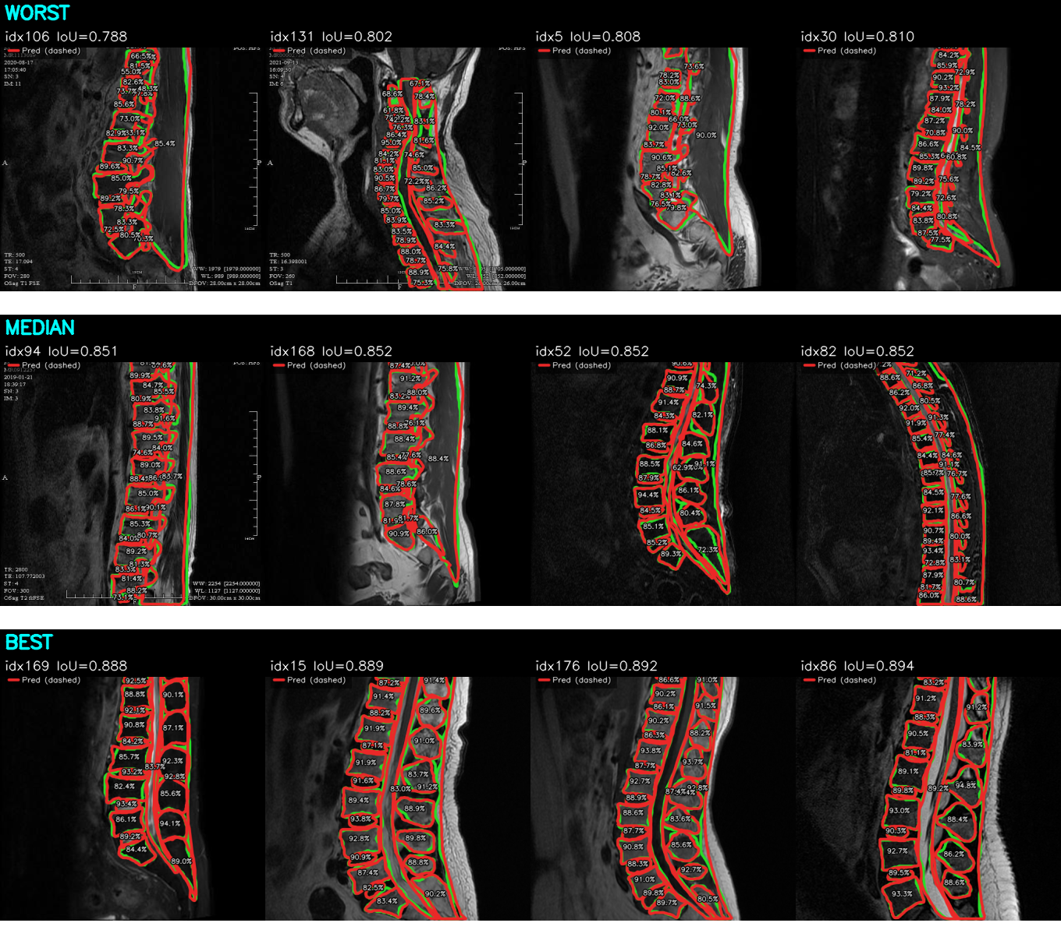
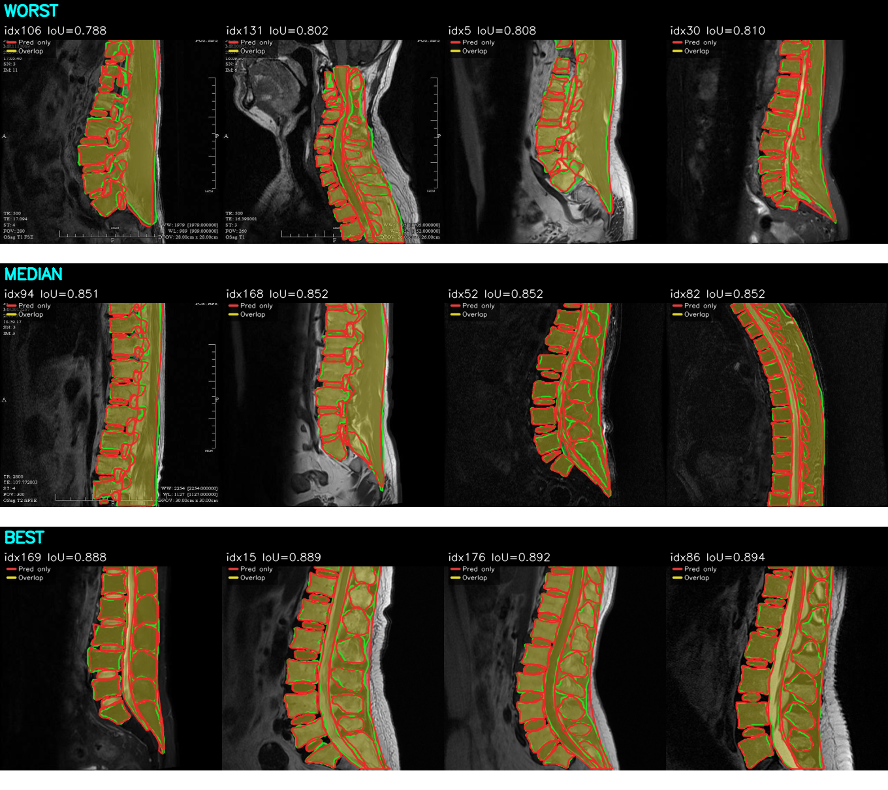
配套改进：评估可视化清晰化
▸ 问题：原默认可视化GT与匹配的Pred轮廓复用同一套调色板颜色，缩图后虚线断续看不出，无法分辨
▸ 改进：新增 VIS_STYLE=clear 模式
▸ · 线条版：GT纯绿粗实线 / Pred纯红粗虚线（加大虚线间距，缩图仍可辨）
▸ · 填充版：GT/Pred半透明填充叠加，重叠区域自然呈现第三色，误差方向一目了然
▸ 已用delta_nsd checkpoint做177样本全量评估验证：mean_iou=0.8527，与旧可视化评估结果一致，无逻辑回归

Slide 12
下一步计划
▸ 归因问题：认为已基本解决（full_extrap验证有效，是当前所有在跑路线的统一底座）
▸ 奖励函数：仍在优化中
▸ · 曲率匹配（curv_match）单项验证实验结果待定，效果不明显则考虑其他detail子项组合
▸ · 新权重方案(降dice/升dist/试探detail)待确认后正式启用
▸ 探索空间不足问题：逐点方案是目前认为最有希望的方向，但尚未突破
▸ · 诊断出根因：逐点advantage目前是轮廓级共享标量，缺少点级定向信号
▸ · 下一步：设计点级advantage（每个点独立的到GT距离变化量），让网络学会"该往哪修"
▸ 运维：已重建checkpoint持久化备份守护机制，应对共享服务器外部清理风险

Slide 13
推理加速专题：背景与两条优化路线概述
▸ 背景：成熟RL权重实测为外层迭代(5次) × 内层ODE(20步) = 每样本100次网络前向
▸ DiT Block 内 cross-attention 计算：Q 来自当前轮廓 x_t（每步变化），K/V 来自 image feature（固定）
▸ 问题①：Euler 积分误差 O(dt²)，步数多才能保证精度 — 能否用更高阶方法用同等步数做得更准？
▸ 问题②：K/V 投影在每步都重算，但 context 全程不变 — 能否缓存只算一次？
▸ 解法①：Adams-Bashforth 2阶（AB2）求解器 — 每步引入上一步速度做外推，误差降至 O(dt³)
▸ 解法②：KV Cache — 循环前预计算 K/V 并存入每层 DiTBlockV3，后续步复用，省掉 cross-attn 内约40%算量
▸ 两种方案零训练成本，已合入代码，可通过配置/环境变量独立开关

Slide 14
KV Cache 原理：为什么 K/V 可以复用
▸ Transformer cross-attention 公式：Attn = softmax(Q·Kᵀ / √d) · V
▸ Q = x_t · W_Q ← 轮廓 latent，每步更新
▸ K = ctx · W_K ← image feature，ODE 全程不变 ← 可缓存
▸ V = ctx · W_V ← image feature，ODE 全程不变 ← 可缓存
▸ 每步需要 5 个矩阵乘法：Q投影、K投影、V投影、QKᵀ、×V
▸ 理论上缓存后只需3个矩阵乘法（K/V投影跳过，cross-attn内部约40%）；端到端实测收益约4.9%
▸ 实现：ODE 前 set_kv_cache(context) 存入每个 DiTBlockV3，循环后 clear_kv_cache()
▸ 安全条件：flow_resample_feat_at_xt=False（默认），且无 locate_context 干扰
▸ 成熟RL权重消融：KV开/关177样本指标完全相同；实测KV收益约4.9%（2512→2636ms）

Slide 15
AB2 求解器原理：用历史速度做外推修正
▸ ODE 积分目标：从噪声 x_0 积分到预测轮廓 x_1，速度场 v(x_t, t) 由 DiT 预测
▸ Euler（1阶）：x_{n+1} = x_n + dt · v_n —— 局部截断误差 O(dt²)
▸ Heun（2阶，已有）：每步需 2 次前向，成本翻倍
▸ Adams-Bashforth 2阶（AB2）：x_{n+1} = x_n + dt · (3/2 · v_n − 1/2 · v_{n−1})
▸ · 引入上一步速度 v_{n−1} 做线性外推，捕捉速度场的变化趋势
▸ · 局部误差 O(dt³)，比 Euler 高一阶
▸ · 每步仍只需 1 次前向（同 Euler），无额外计算成本
▸ · 第一步无历史，用 Euler 引导；第二步起切换 AB2
▸ 直觉理解：Euler 只看当前方向走；AB2 同时看「当前方向」和「上一步走的趋势」修正路径
▸ 实测：同等10步，AB2 mIoU=0.8167 > Euler mIoU=0.8141，+0.0026（+0.3%），零开销

Slide 16
AB2 步数消融实验（ep3200 checkpoint，177样本验证集）
配置 | 内层ODE步数 | mIoU | 备注
Euler outer5_inner20 | 20 | 0.854005 | 成熟RL基线
AB2 outer5_inner20 | 20 | 0.853102 | −0.0009
AB2 outer5_inner5 | 5 | 0.857016 | +0.0030；总NFE 25
AB2 outer5_inner3 | 3 | 0.857344 | +0.0033；总NFE 15
旧欠训练权重 | — | — | 不再作为正式结论
▸ 成熟RL权重结论：inner5/3未掉点（mIoU反而+0.0030/+0.0033）；旧欠训练权重的少步下降结论不能泛化

Slide 17
KV Cache：Bug 排查与修复（精度损失 3.1% → 0.08%）
▸ 历史旧实验：初版bug绕开V4.1 MoE头/per-point-delta，旧欠训练权重mIoU 0.8480→0.8167（-3.1%）
▸ 根因：forward_with_kv_cache 写在父类 V3.4，未继承子类 V4.1 的完整 forward 逻辑
▸ 修复：缓存状态下沉至 DiTBlockV3（set_kv_cache / clear_kv_cache），正常 forward 自动复用
▸ 历史修复验证：旧权重0.8480（无缓存）vs 0.8472（有缓存）；成熟RL权重KV开/关177样本指标完全相同
▸ 成熟RL权重实测：关闭KV耗时增加约4.9%（2512→2636ms），不再采用旧权重6.5%数字
▸ 关闭方式：FLOW_DISABLE_KV_CACHE=1；成熟RL权重实测端到端收益约4.9%
▸ 权重修正：MoonViT feat256仍欠训练；后续需完成训练后再做最终加速结论

